Slide 1
Satz von Bayes

Slide 2
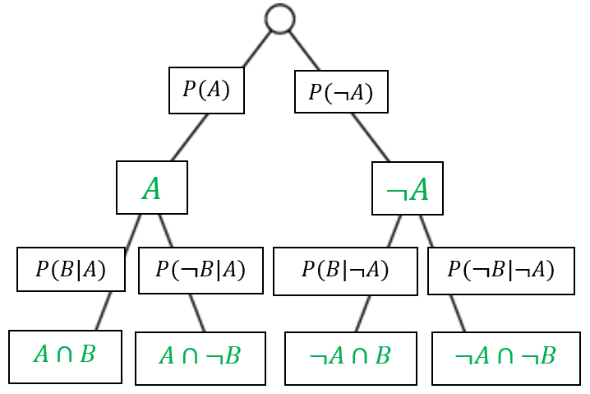
Die bedingte Wahrscheinlichkeit beschreibt die Wahrscheinlichkeit, dass ein Ereignis $B$ eintritt, wenn man weiß, dass ein anderes Ereignis $A$ bereits eingetreten ist:
$$P(B|A)$$
Sprechweise: $P(B|A)$ ist die Wahrscheinlichkeit von $B$ unter der Bedingung von $A$.
$$P\left(B | A\right)=\frac{P\left(A∩B\right)}{P\left(A\right)}$$
$$P\left(A∩B\right)=P\left(A\right)∙P\left(B | A\right)$$
$$P\left(B∩A\right)=P\left(B\right)∙P\left(A | B\right)$$
$$P\left(A∩B\right)=P\left(B∩A\right)$$
$$P\left(A\right)∙P\left(B | A\right)=P\left(B\right)∙P\left(A | B\right)$$

Slide 3
Satz von Bayes
$$P\left(B | A\right)=\frac{P\left(A∩B\right)}{P\left(A\right)}$$
$$P\left(A∩B\right)=P\left(A\right)∙P\left(B | A\right)$$
$$P\left(B∩A\right)=P\left(B\right)∙P\left(A | B\right)$$
$$P\left(B | A\right)=\frac{P\left(B\right)∙P\left(A | B\right)}{P\left(A\right)}$$

Slide 4
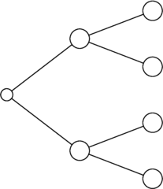
Bsp. 1) Etwa 7 % der erwachsenen Menschen leiden an einer Gluten-Unverträglichkeit. Ein Stuhltest liefert das korrekte Ergebnis zu 80 % bei einem betroffenen Menschen. Leider liefert der Stuhltest auch zu 3 % einen falsch-positiven Test bei gesunden Menschen.
Zeichne ein zweistufiges Baumdiagramm (Stufe 1: Unverträglichkeit/keine Unverträglichkeit, Stufe 2: Test positiv/negativ) und trage die Wahrscheinlichkeiten ein.
In weiterer Folge wird eine Person zufällig ausgewählt. Berechne jeweils mit dem Satz von Bayes:
b. Wie groß ist die Wahrscheinlichkeit, dass die Person keine Gluten-Unverträglichkeit hat, wenn der Test ein positives Ergebnis geliefert hat?
Unverträglichkeit
Keine Unverträglichkeit
Test positiv
Test negativ
Test positiv
Test negativ

Slide 5
Bsp. 2) Es ist bekannt, dass 14 % aller Kinder auf Gräser allergisch sind. Ein Allergietest auf Gräser zeigt bei 99,2 % aller betroffenen Kinder eine positive Reaktion. Fälschlicherweise liefert der Allergie-Test aber auch bei 3,2 % der gesunden Kinder einen positiven Test.
Zeichne ein zweistufiges Baumdiagramm (Stufe 1: Allergie auf Gräser/keine Allergie, Stufe 2: Test positiv/negativ) und trage die Wahrscheinlichkeiten ein.
In weiterer Folge wird ein Kind zufällig ausgewählt. Berechne mit Hilfe des Satz von Bayes:
Wie groß ist die Wahrscheinlichkeit, dass das Kind diese Allergie nicht hat, obwohl der Allergie-Test ein positives Ergebnis geliefert hat?
Allergie
Keine Allergie
Test positiv
Test negativ
Test positiv
Test negativ

